Slide 1
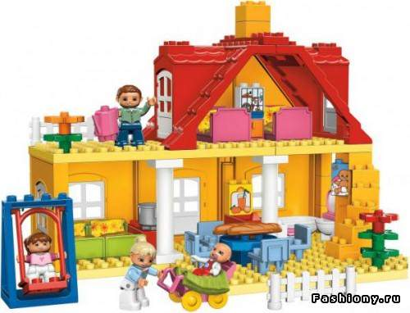
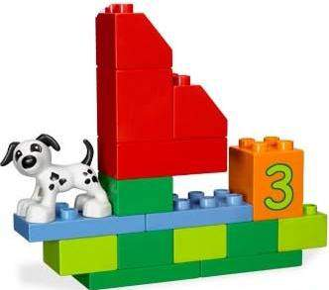
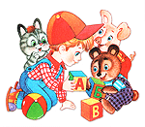
МАДОУ «Яснополянский детский сад»
Организация детской деятельности
в познавательно-игровом комплексе
«ЛЕГО-класс»
Меньшикова
Елена Викторовна, воспитатель

Slide 2
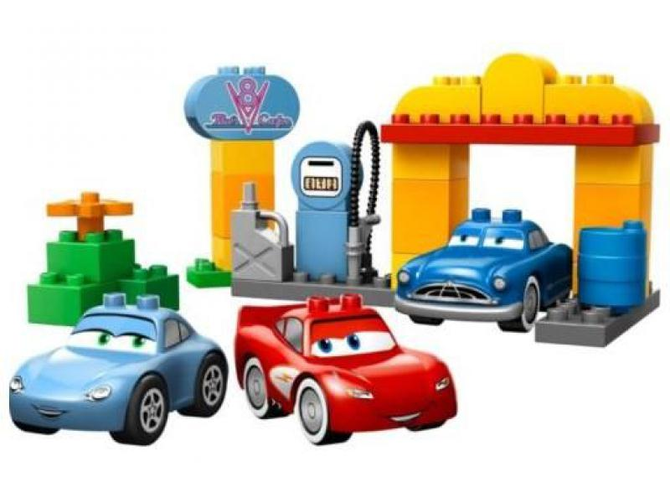
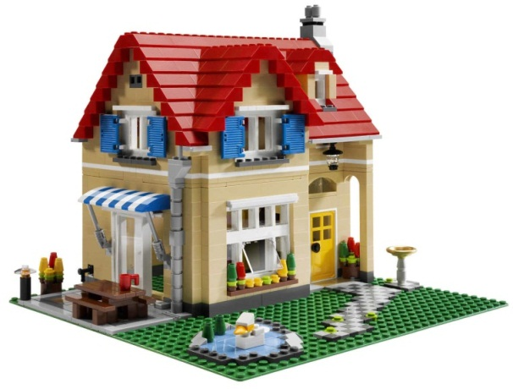
ИГРА
развивает
воображение, ловкость, эмоции, чувства, интеллект, общение и др.
помогает понять сложный, разнообразный мир

Slide 3
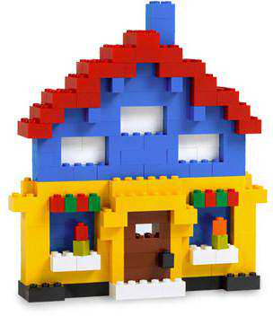
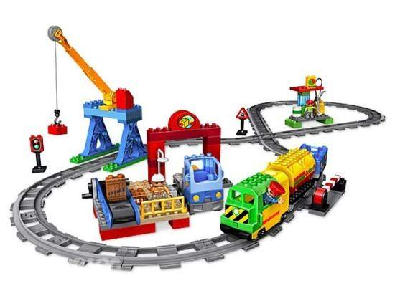
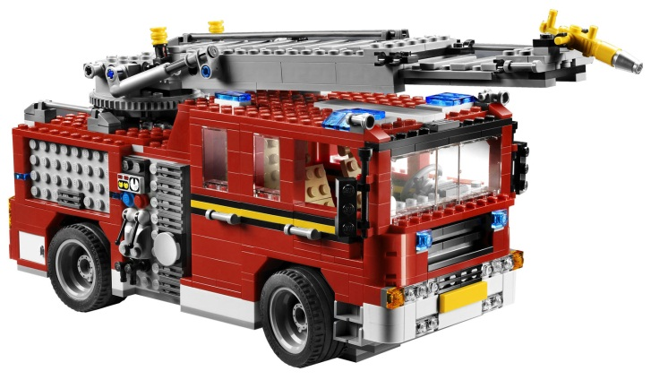
КОНСТРУКТОРЫ
способствуют раннему становлению интеллектуального и логического мышления у детей,
расширяют границы познания окружающего мира,
стимулируют проектно-конструкторскую и художественную деятельность.

Slide 4
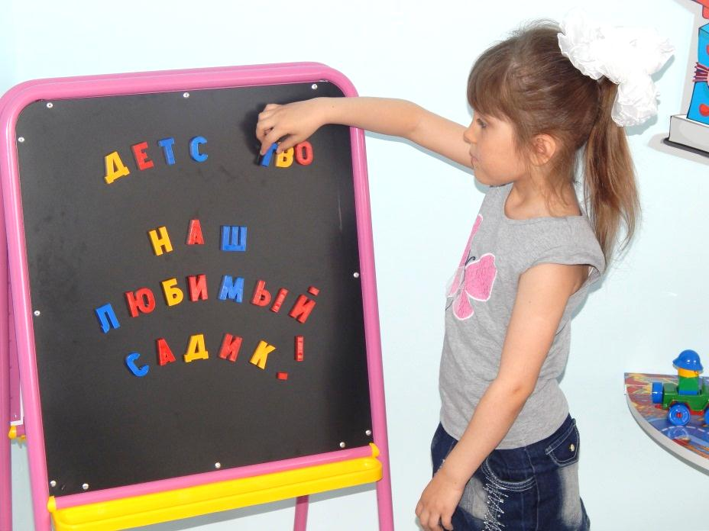
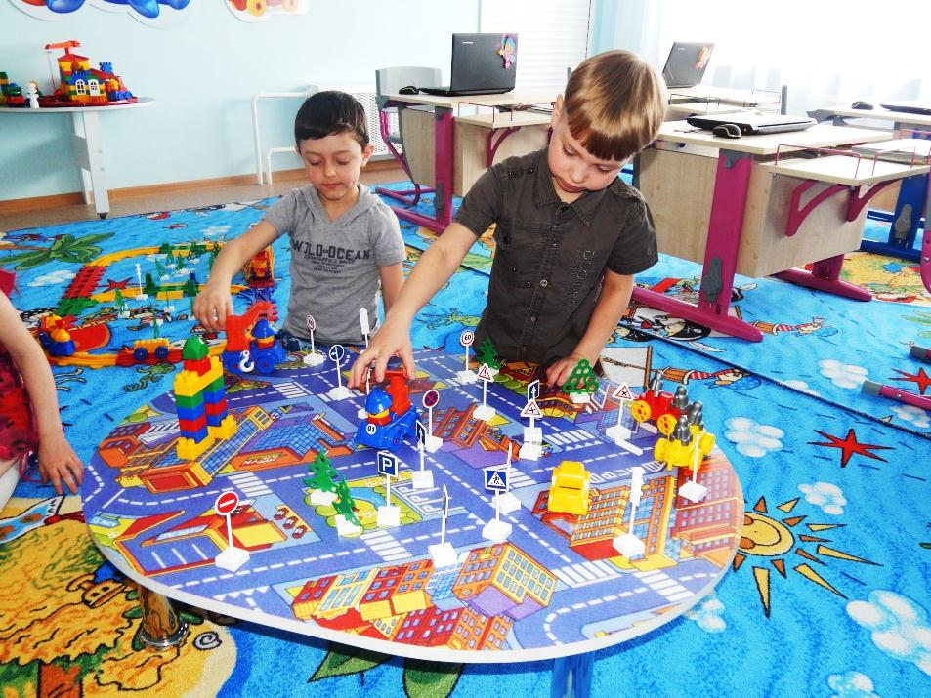
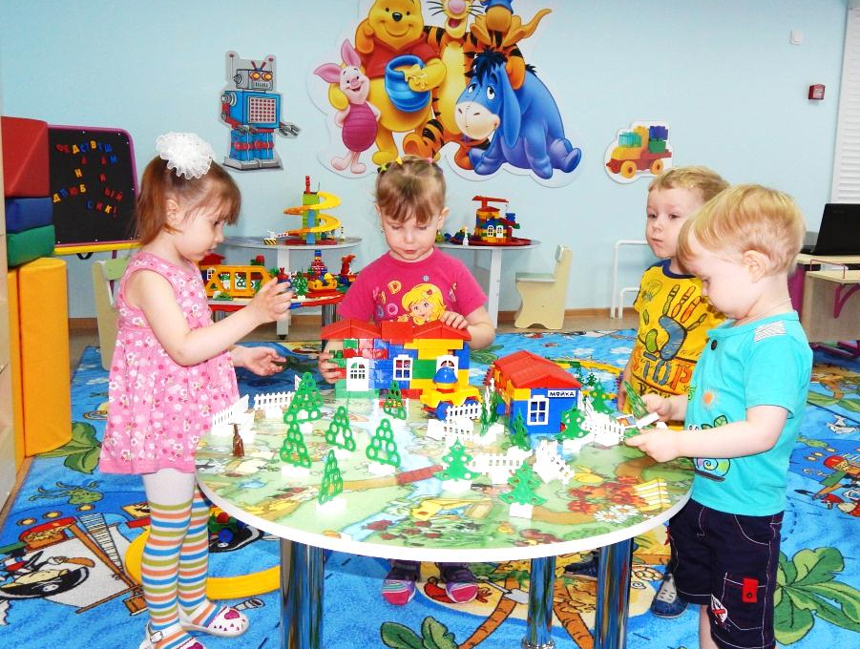

Slide 5
План образовательной деятельности по конструированию для детей младшей, средней и старшей групп.
Цель – развивать конструкторские способности детей.
Задачи:
- формирование у детей познавательной и исследовательской активности, стремления к умственной деятельности;
- развитие мелкой моторики рук, эстетического вкуса, конструктивных навыков и умений.

Slide 6
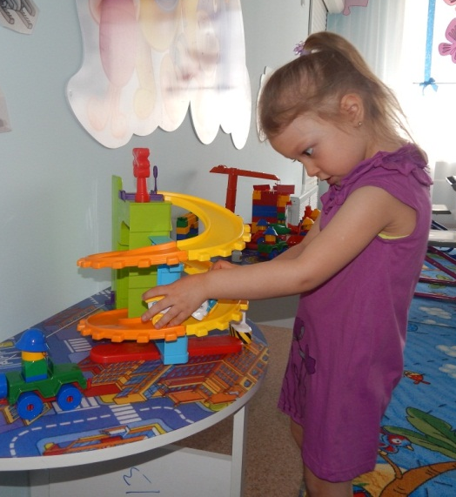
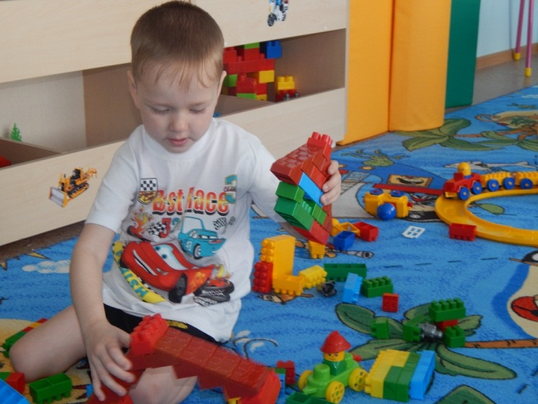
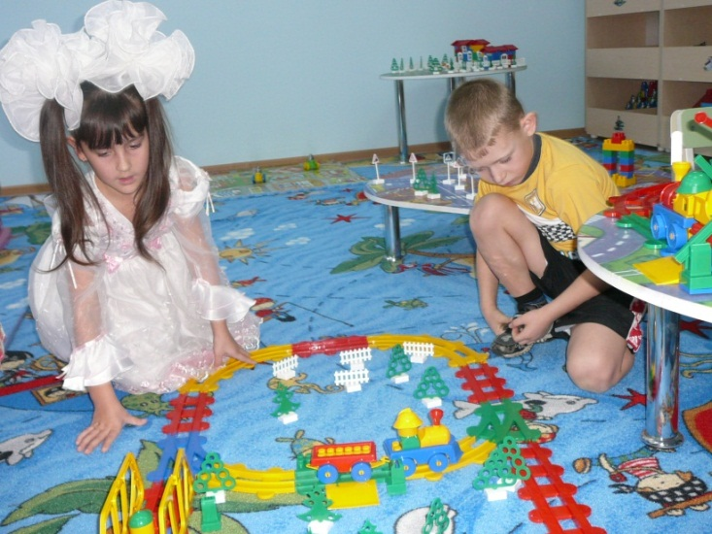
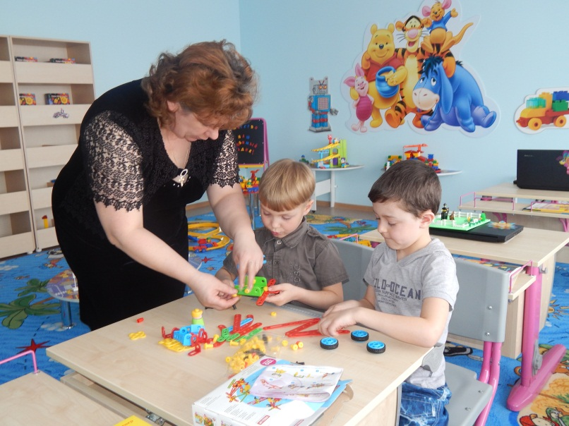
В процессе конструктивной деятельности формируется
самостоятельность
инициативность
умение работать в коллективе
любознательность
наблюдательность

Slide 7
КОНСТРУИРОВАНИЕ ПО ОБРАЗЦУ
в основе лежит подражательная деятельность - важный обучающий этап, где можно решать задачи, обеспечивающие переход детей к самостоятельной поисковой деятельности творческого характера.

Slide 8
КОНСТРУИРОВАНИЕ ПО МОДЕЛИ
Детям в качестве образца предъявляют модель, скрывающую от ребёнка очертание отдельных её элементов. Эту модель дети должны воспроизвести из имеющегося у них строительного материала. Таким образом, им предлагают определённую задачу, но не дают способа её решения. Постановка таких задач перед дошкольниками – достаточно эффективное средство активизации их мышления.

Slide 9
КОНСТРУИРОВАНИЕ ПО УСЛОВИЯМ
Не давая детям образца постройки, рисунков и способов её возведения, определяют лишь условия, которым постройка должна соответствовать и которые, как правило, подчёркивают практическое её назначение. Задачи конструирования в данном случае выражаются через условия и носят проблемный характер, поскольку способов их решения не даётся.

Slide 10
КОНСТРУИРОВАНИЕ ПО ПРОСТЕЙШИМ ЧЕРТЕЖАМ И НАГЛЯДНЫМ СХЕМАМ
Моделирующий характер самой деятельности, в которой из деталей строительного материала воссоздаются внешние и отдельные функциональные особенности реальных объектов, создаёт возможности для развития внутренних форм наглядного моделирования. В результате такого обучения у детей формируются мышление и познавательные способности.

Slide 11
КОНСТРУИРОВАНИЕ ПО ЗАМЫСЛУ
Обладает большими возможностями для развёртывания творчества детей и проявления их самостоятельности: они сами решают, что и как будут конструировать.

Slide 12
КОНСТРУИРОВАНИЕ ПО ТЕМЕ
Детям предлагают общую тематику конструкций, и они сами создают замыслы конкретных построек, выбирают материал и способы их выполнения. Основная цель конструирования по заданной теме - актуализация и закрепление знаний и умений.

Slide 13
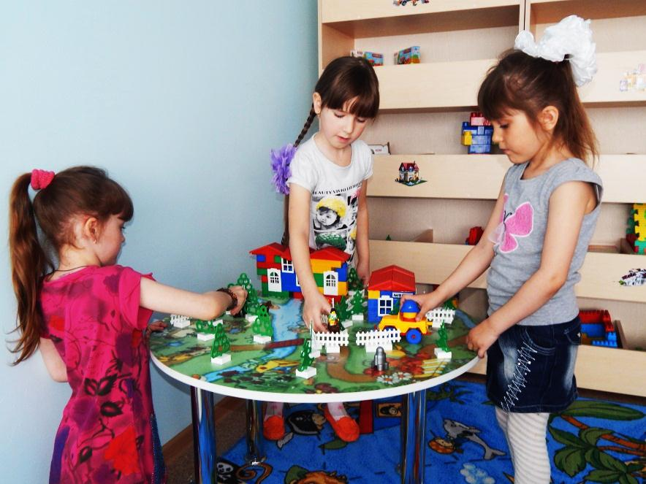
Занятия конструированием в ЛЕГО-классе предоставляют возможность обучать правилам дорожного движения дошкольников посредством активной и интересной для них деятельности.

Slide 14
В процессе конструирования у детей развиваются: - сенсорно-аналитическая деятельность – умение анализировать объекты и их составные элементы; - умственная деятельность, логическое мышление и память; - обобщённое представление о конструируемых объектах; - умение конструировать объекты в соответствии с определёнными условиями; - элементарная поисковая деятельность и экспериментирование.

Slide 15
Спасибо за внимание!

Slide 16
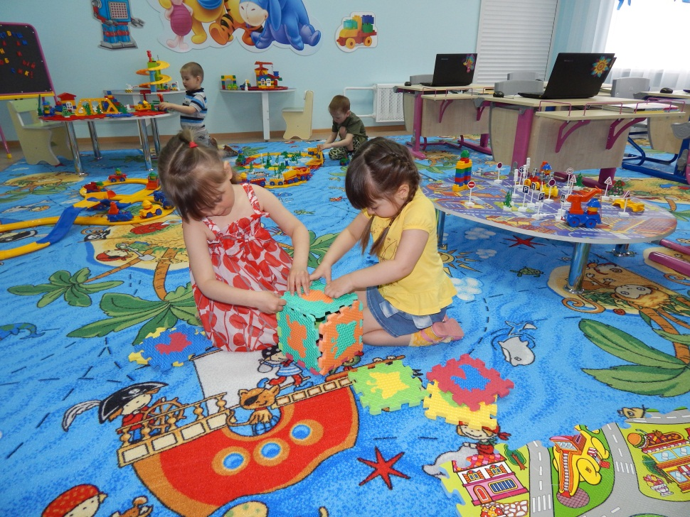
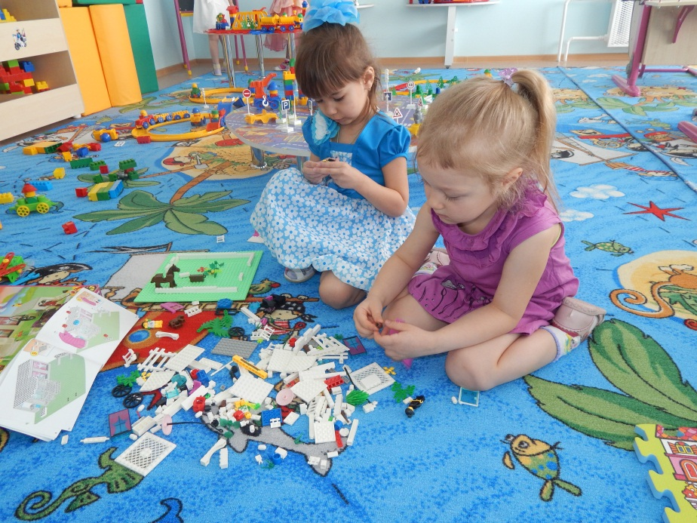

Slide 17
Дошкольники учатся строить из мелких деталей конструктора, собирать сложные мелкие объекты по схемам, осваивают плоскостное моделирование, развивая диалоговую речь

